Slide 1

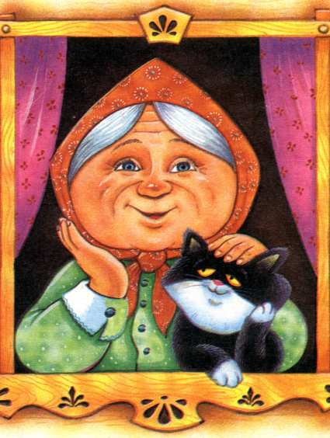
Подготовила: Орлова Е.О

Slide 2
Что такое сказка?
Сказка
– занимательный рассказ о необыкновенных, фантастических, вымышленных событиях и приключениях.
– древнейший народный жанр литературы фантастического характера, имеющий целью нравоучение или развлечение.
– великая духовная культура народа, которую мы собираем по крохам, и через сказку раскрывается перед нами тысячелетняя история народа.
(Алексей Николаевич Толстой)

Slide 3
Структура сказок:
Зачин. (“В некотором царстве,
в некотором государстве…”; “Жили-были…”).
2. Основная часть.
3. Концовка. (“Стали они жить – поживать и добра наживать” или “Устроили они пир на весь мир…”).

Slide 4


Русские сказительницы
До нас дошли имена сказителей:
Мария Кривополенова,
Орина Федосова,
Александра Королькова,
Иван Ковалев.
          Орина Федосова
Мария Кривополенова

Slide 5
Сказители вкладывали всю душу в произведения, которые исполняли.
Их мастерство по праву можно назвать профессией. К эти людям относились с уважением, их знали, почитали.
На Севере была традиция – брать сказителя в артель. И за свою работу (сказывание сказок) он получал равную со всеми плату.

Slide 6

СКАЗКИ БЫВАЮТ:
- СКАЗКИ О ЖИВОТНЫХ;
- БЫТОВЫЕ СКАЗКИ;
- ВОЛШЕБНЫЕ СКАЗКИ.

Slide 7
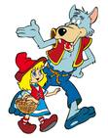
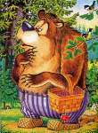
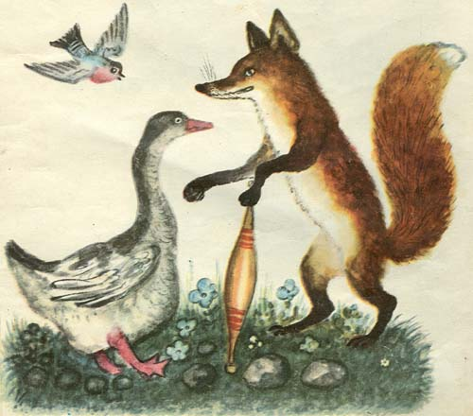
В сказках о животных героями могут быть не только люди, но и животные, которые умеют разговаривать, одеваются, как люди.
Например: «Лисичка со скалочкой», «Лиса и собаки», «Петушок – золотой гребешок», «Медведь и лиса», «Лиса и тетерев», «Лиса и журавель», «Ворона и рак», «Кошкин дом», «Семеро козлят», «Волк и лиса» и др.

Slide 8
Сказки о животных
Герои их - лиса и медведь, лиса и петух. Особенно часто говорится об отношениях лисы и волка.
Лиса и мужика обманула, притворилась мертвой, а потом перекидала из саней на дорогу всю рыбу.
В сказках о животных говорится о повадках, проделках и обыкновенных приключениях диких и домашних зверей, о птицах и рыбах, отношения между которыми очень похожи на отношения между людьми. Да и характер зверей уподобляется человеческому: медведь - глуповат, заяц - трусоват, волк - жаден, а Лиса Патрикеевна - хитрее хитрых, обманет кого хочешь.

Slide 9
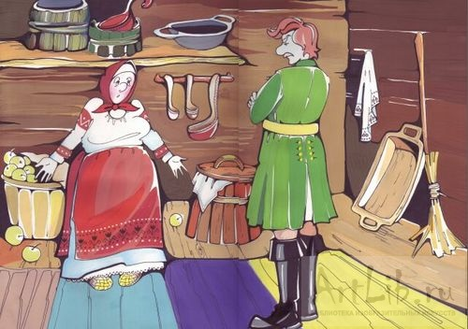
БЫТОВЫЕ СКАЗКИ

Slide 10
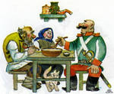
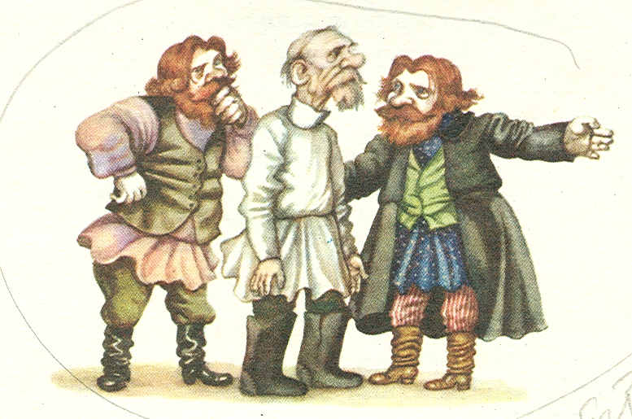
Бытовые сказки – это сказки о жизни, о быте сельского или городского жителя, это смешные, порой даже нелепые истории, которые могут произойти с человеком (с людьми).
Главные герои - люди, побеждающие благодаря смекалке, мужеству и хитрости.
Например: «Каша из топора», «Как мужик гуся делил», «Дурак и берёза», «Умная внучка», «Иванушка-дурачок», «Солдатская сказка», «Каша из топора», «Репка», «Как мужик гуся делил» и другие.

Slide 11
Бытовые сказки
В бытовой сказке противопоставляются слабый и сильный, богатый и бедный.
Сказка с уважением относится к хорошим, умелым работникам, высмеивает неумех, лодырей. В бытовой сказке (ее недаром называют еще и плутовской) вполне допустима кража.
Самый любимый герой сказки - солдат. Ловкий, находчивый и в слове, и в деле, смелый, все знающий, все умеющий, веселый, неунывающий.
Солдат обычно возвращается домой после 25-летней службы (поэтому он всегда старый солдат!). По дороге с ним приключаются удивительные истории.
Неудачи преследуют в сказке всех, кто в реальной жизни господствовал над народом, обирал его, обижал. Мужик берет верх над барином, работник - над попом, солдат - над генералом, а младший, обиженный в семье - над самодурами-стариками.
Начало сказки соответствует действительному, несправедливому положению дел, а конец обязательно разрушает эту несправедливость.
В волшебной сказке герой нередко добивается победы в бою с помощью чудесного оружия. В бытовой – положительный герой силы не применяет, воинских подвигов не совершает. Здесь нет чудес.
Происходит как бы состязание ума: кто кого перехитрит, кто окажется сообразительнее.

Slide 12
Многие волшебные сказки рассказывают о воинском подвиге. Но сказочные герои сражаются не за Русь, не за Русскую землю.
Они добывают для царя какое-либо диво дивное, чудесный предмет.
«Василиса Прекрасная», «Царевна - лягушка», «Кощей Бессмертный», «Гуси-лебеди», «Сестрица Алёнушка и братец Иванушка», «По щучьему веленью».
Главные герои - люди, фантастические существа. Животные обычно являются помощниками сказочных героев.
Герои сказок добрые, внимательные, уважают старших, не отказывают в помощи другим, отзывчивые, поэтому волшебные существа им и помогают.

Slide 13
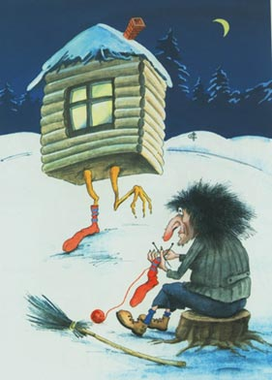
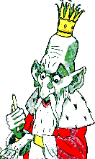

Герои волшебных сказок
Положительные герои:
Иван-дурак, Василиса Премудрая, Марья Моревна, солдат, младший сын и брат, гонимая сиротка, мужик, крестьянский сын, царевичи, королевичи, царевна-лягушка и т.д.
Враги положительных героев:
Змей Горыныч, Кощей Бессмертный, Баба Яга, Лихо Одноглазое, Морской царь, ведьма, Чудо Юдо и т.д.

Slide 14
Некоторые сказочные герои нам не нравятся.
Таких героев мы узнаём по их отрицательным качествам и поступкам.
Нам неприятна и внешность таких героев.
Не нужно стараться быть похожими на таких героев.

Slide 15
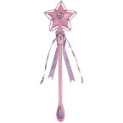
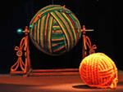

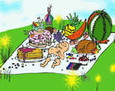

В волшебных сказках героям помогают волшебные силы:
Волшебная палочка;
Ковёр-самолёт;
- Шапка-невидимка;
Волшебный клубок ;
Скатерть-самобранка
и другие…

Slide 16
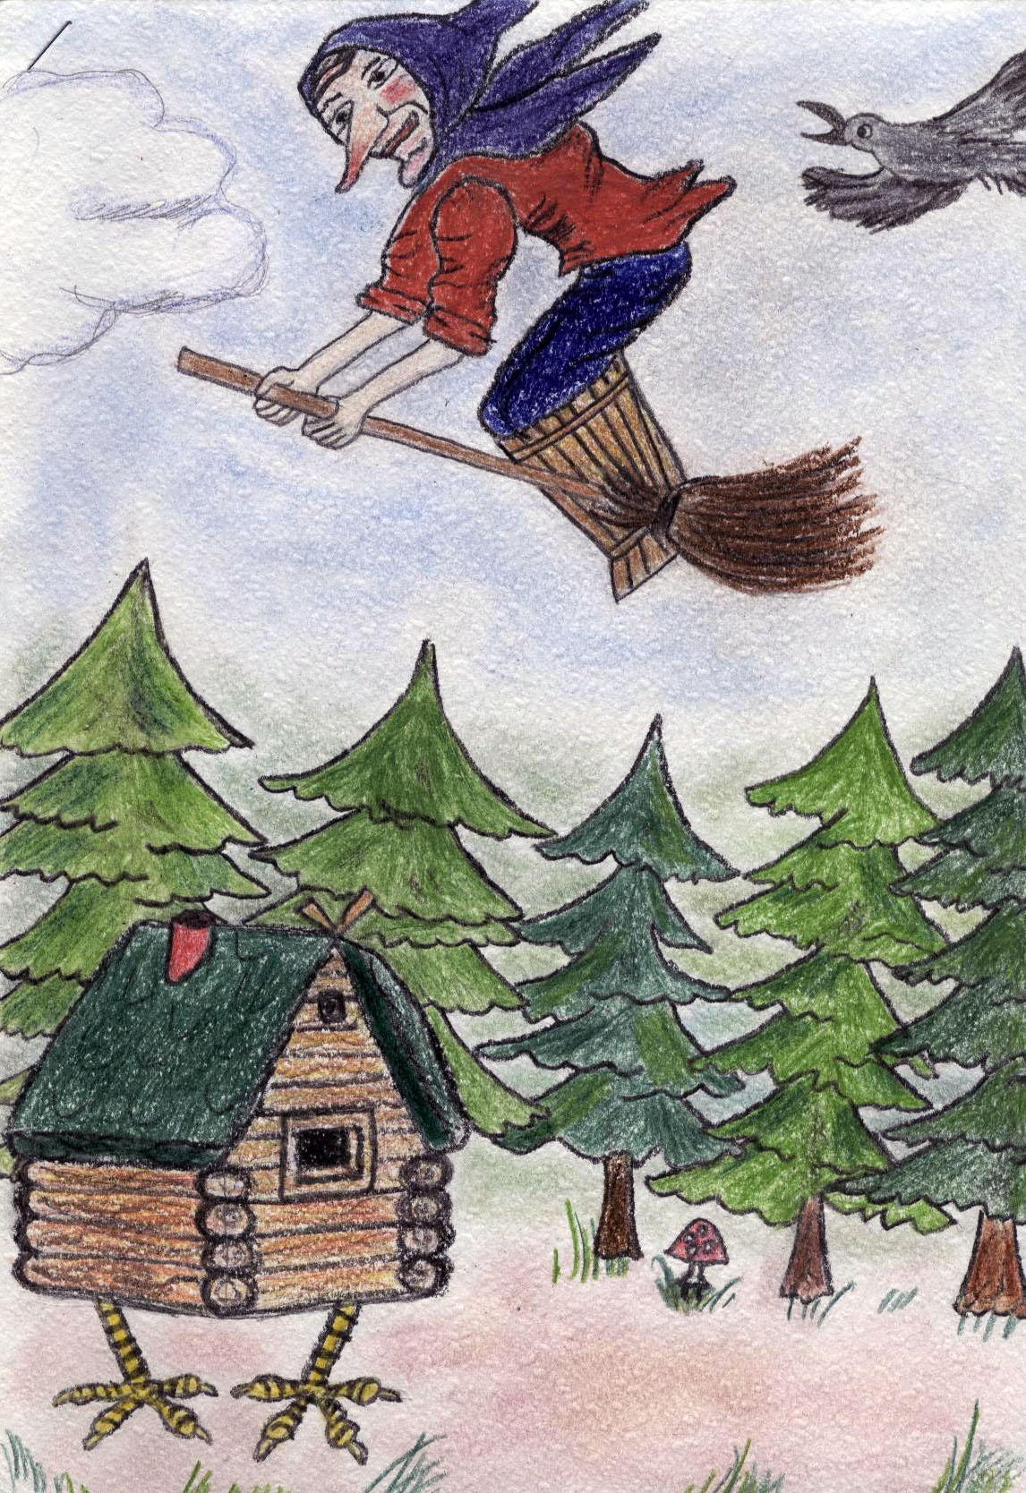
Волшебные предметы:
- Избушка на курьих ножках;
- Ступа;
- Метла.

Slide 17
В сказке особенно ярко сказались обращенные к светлому будущему, мечты народа, представления о справедливой и радостной жизни, добре, правде, красоте. Герои сказок – носители положительного начала – неизменно оказываются победителями. Они вознаграждены за верность и трудолюбие, доброту и бескорыстие. В сказках настойчиво звучит оптимистическая вера в победу добра над злом.

Slide 18
Сказки передаются из поколение в поколение.
В их основе - нравственные ценности, которые актуальны во все времена: добро, милосердие, сострадание, взаимовыручка.
Зло живёт не только в сказке –
В жизни ходит без опаски.
Но добро покуда живо –
Сказка древняя не лжива.
Поэтому без сказок невозможна наша жизнь!

Slide 19

Спасибо за внимание!

